Slide 1
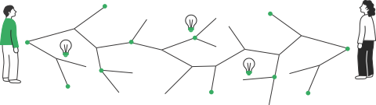
Arbejdspladsen i samarbejde om oplæring
Temamøde 2

Slide 2
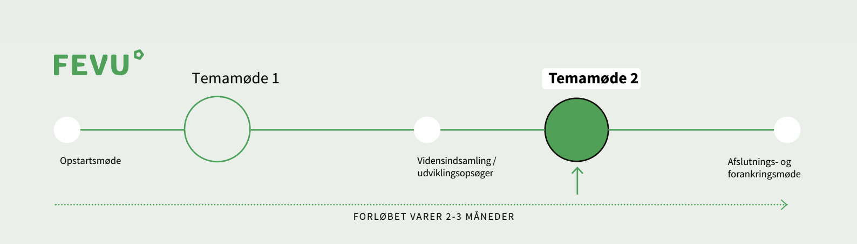
Oversigt over pakkeforløbet

Slide 3
Program for temamøde 2
Opsamling på og evaluering af videnindsamling og udviklingsopgaver
Fremhævning af læring fra de konkrete videnindsamlinger og udviklingsopgaver
Planlægning af det videre arbejde med videnindsamlinger og udviklingsopgaver
Overvejelser om formidling og implementering

Slide 4
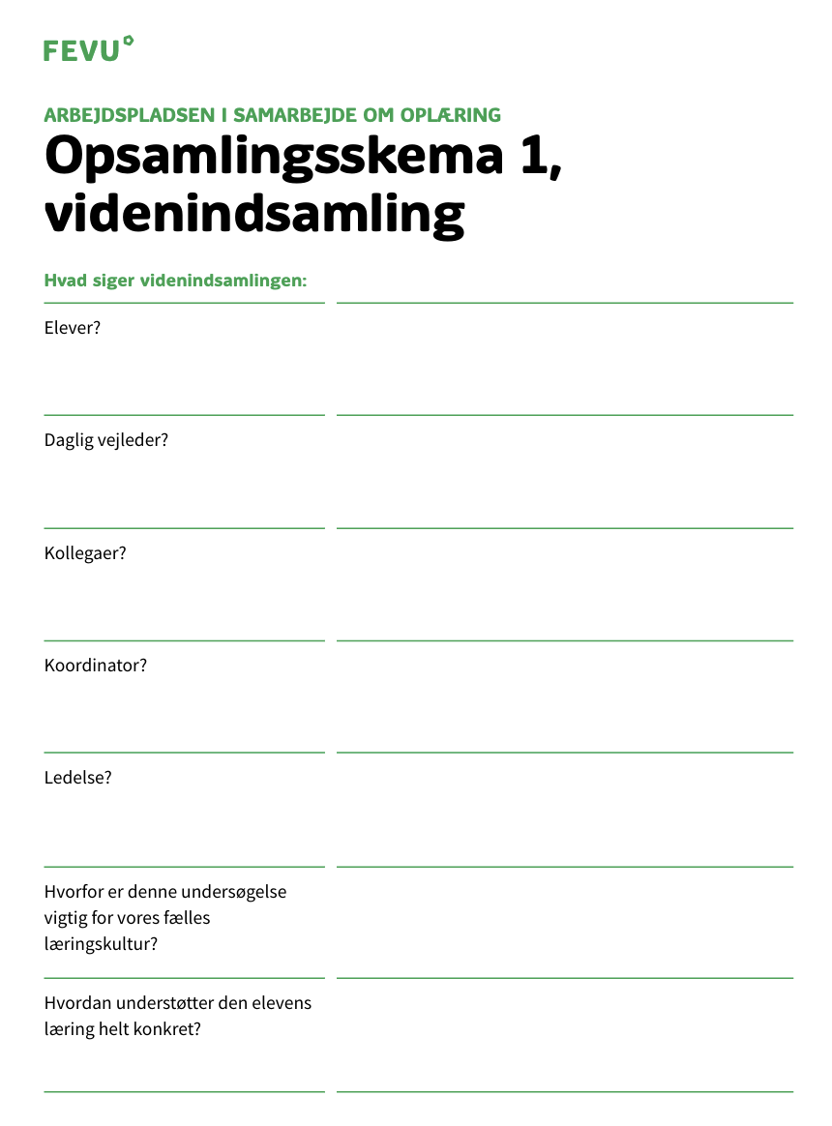

Slide 5


Slide 6
